Slide 1

«Проблемы преемственности дошкольного и начального общего образования в условиях введения ФГОС и ФГТ»
15 марта 2012 г.
Notes:
Добрый день уважаемые коллеги. Хочу представить Вам автоматизированную информационную систему управления качеством столичного образования (Московский регистр качества образования).

Slide 2
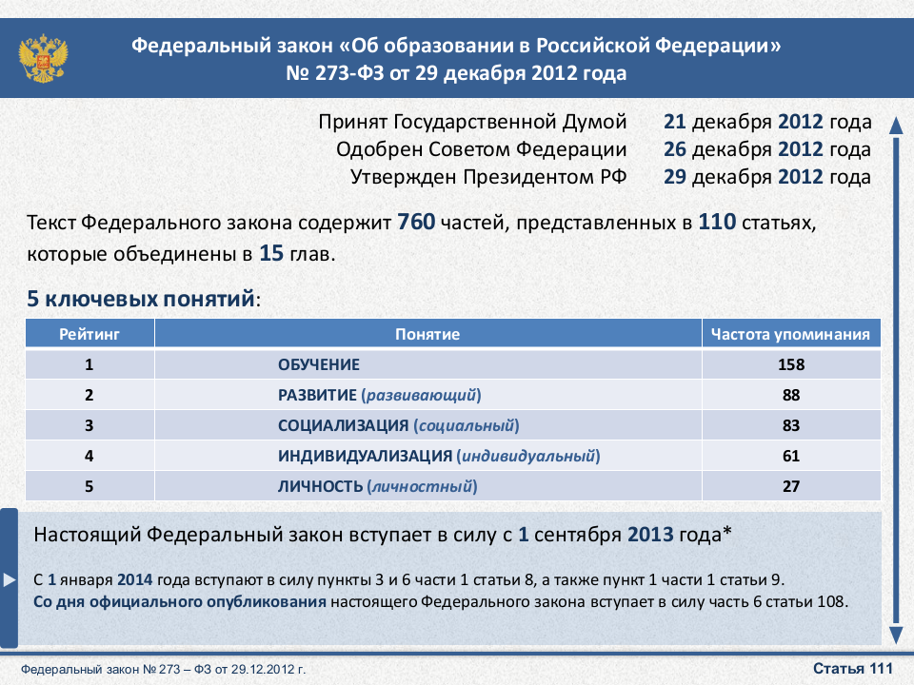
Федеральный закон «Об образовании в Российской Федерации»
№ 273-ФЗ от 29 декабря 2012 года

Slide 3
Уровни образования
1) Дошкольное образование
2) Начальное общее образование
3) Основное общее образование
4) Среднее общее образование
5) Среднее профессиональное образование
6) Высшее образование - бакалавриат
7) Высшее образование – подготовка специалиста или магистратура
8) Высшее образование – подготовка научно-педагогических кадров, ординатура, ассистентура-стажировка

Slide 4
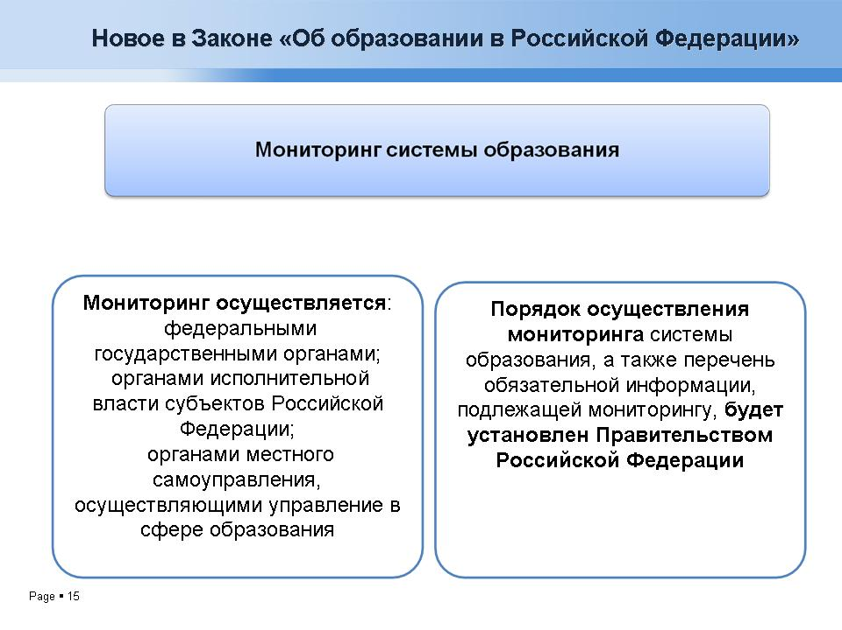
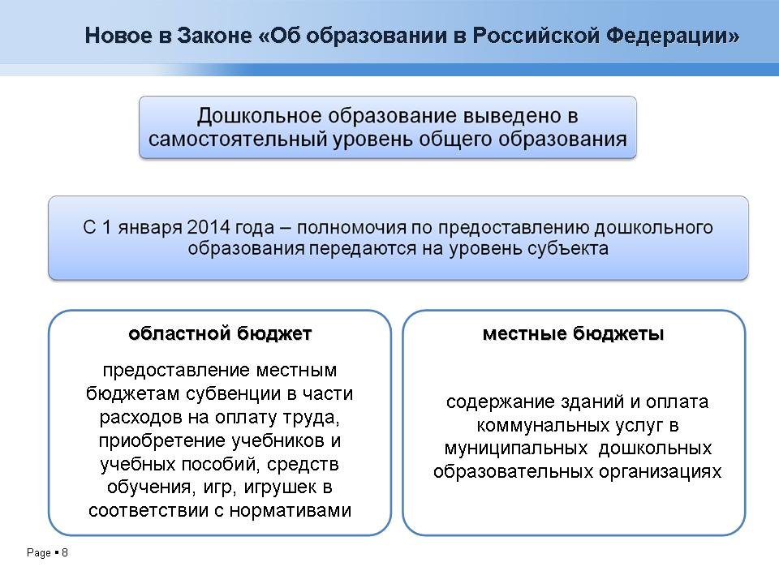

Slide 5
Федеральный государственный образовательный стандарт
Условия реализации ООП
Структура ООП
Результаты реализации ООП
Для сравнения:
раньше для дошкольного образования (в отличие от других уровней ) устанавливались ФГТ, включающие 2 группы требований: к структуре ООП и условиям реализации.

Slide 6
Образовательные программы
дошкольного образования
Основные общеообразовательные программы дошкольного образования
Дополнительные общеообразовательные программы дошкольного образования
Для сравнения:
По закону № 273-ФЗ ООП разрабатываются с учетом примерных образовательных программ ДО, а раньше ООП разрабатывались на основе примерных образовательных программ ДО

Slide 7
Образовательные программы
дошкольного образования реализуются
В организациях, осуществляющих образовательную деятельность
Вне организаций, осуществляющих образовательную деятельность (в форме семейного воспитания)
Для сравнения:
Организация более широкое понятие, чем учреждение

Slide 8
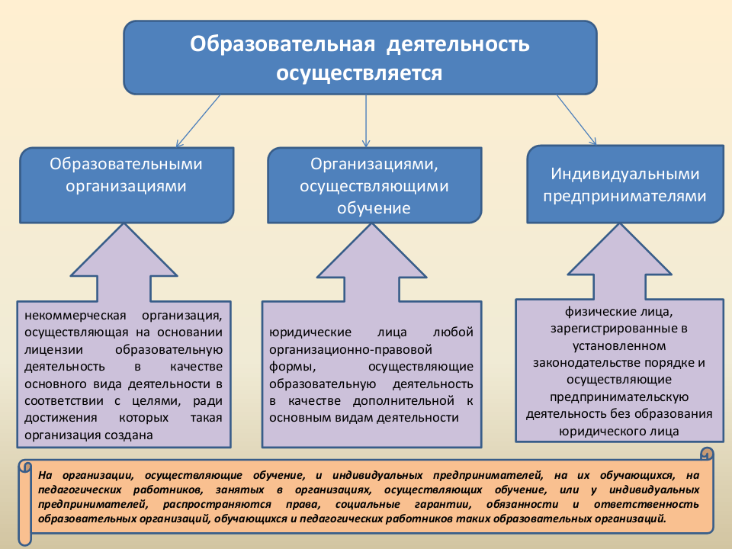

Slide 9
Для сравнения:
Раньше образовательную деятельность осуществляли образовательные учреждения, которые различались по типам и видам. Индивидуальные предприниматели не имели право вести образовательную деятельность.

Slide 10
Основной тип организации, реализующей ООП ДО – дошкольная образовательная организация
В наименовании ДОО могут использоваться указания на особенности образовательной деятельности и дополнительные функции
ДОО не дифференцируются по видам
особенности образовательной деятельности - уровень и направленность образовательных программ, интеграция различных видов образовательных программ, особые потребности воспитанников и т.д.
Для сравнения:
Основной тип учреждения, реализующего ООП ДО – дошкольное образовательное учреждение. ДОУ дифференцировались по видам: ДОУ общеразвивающего вида, ДОУ комбинированного вида и т.д.
Дополнительные функции –
содержание, лечение, реабилитация, коррекция, психолого-педагогическая поддержка воспитанников и т.д.

Slide 11
Образовательные организации являются государственными, муниципальными и частными
Для сравнения:
Образовательные учреждения являлись государственными, муниципальными и негосударственными

Slide 12
Образование детей с ограниченными возможностями здоровья осуществляется по адаптированным образовательным программам
Адаптация программы – ее «приспособление» для образования детей с ОВЗ. Степень адаптации зависит от категории детей с ОВЗ, особенностей их психофизического развития и индивидуальных возможностей.
Для сравнения:
Образование детей с ОВЗ осуществлялось по ООП для детей с ОВЗ, которые разрабатывались на основе примерных основных программ для детей с ОВЗ.

Slide 13
Сетевая форма реализации программ
Обеспечивает возможность освоения обучающимся ООП с использованием ресурсов нескольких организаций, осуществляющих образовательную деятельность
В сетевой форме образования могут участвовать:
научные организации,
медицинские организации,
организации культуры,
физкультурно-спортивные организации

Slide 14
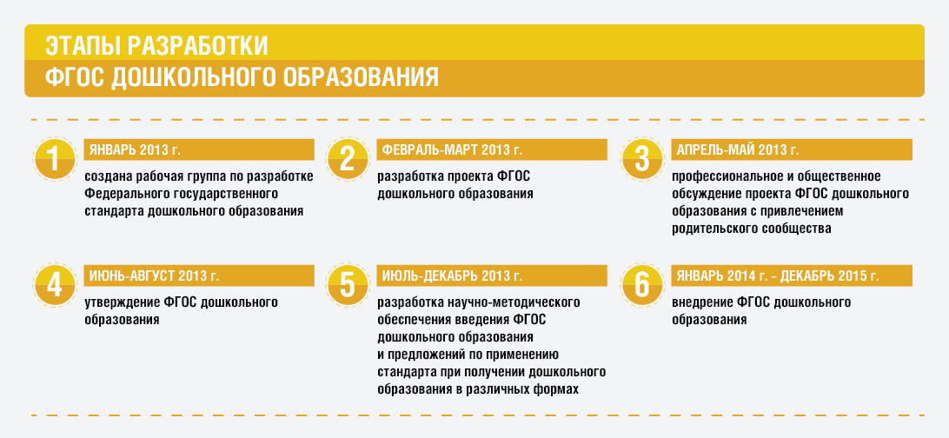

Slide 15
Федеральный государственный стандарт дошкольного образования
Разработан в России впервые
Представляет собой совокупность обязательных требований к дошкольному образованию
Предмет регулирования Стандарта - отношения в сфере образования между их участниками, возникающие при реализации основной образовательной программы дошкольного образования

Slide 16
Стандарт разработан на основе:
Конвенции ООН о правах ребенка, Конституции РФ, законодательства РФ и обеспечивает возможность учёта региональных, национальных, этнокультурных и других особенностей народов РФ при разработке и реализации Программы Организацией
При разработке Стандарта учтены:
  особые образовательные потребности отдельных категорий детей, в том числе с ограниченными возможностями здоровья;
  возможности освоения ребёнком Программы на разных этапах её реализации.

Slide 17
Стандарт утверждает принципы:
поддержки разнообразия детства;
сохранения уникальности и самоценности дошкольного детства как важного этапа в общем развитии человека;
полноценного проживания ребёнком всех этапов дошкольного детства, амплификации (обогащения) детского развития;
создания благоприятной социальной ситуации развития каждого ребёнка в соответствии с его возрастными и индивидуальными особенностями и склонностями;

Slide 18
Цели ФГОС ДО:
Задачи ФГОС ДО:
обеспечение государством равенства возможностей для каждого ребёнка в получении качественного дошкольного образования;
обеспечение государственных гарантий уровня и качества образования на основе единства обязательных требований к условиям реализации основных образовательных программ, их структуре и результатам их освоения;
сохранение единства образовательного пространства РФ относительно уровня дошкольного образования.
охрана и укрепление физического и психического здоровья детей;
сохранение и поддержка индивидуальности ребёнка, развитие индивидуальных способностей и творческого потенциала каждого;
формирование общей культуры воспитанников, развития их нравственных, интеллектуальных, физических, эстетических качеств, инициативности, самостоятельности,
формирования предпосылок к учебной деятельности;
обеспечения вариативности и разнообразия содержания образовательных программ и организационных форм уровня дошкольного образования, возможности формирования образовательных программ различных уровней сложности и направленности с учётом образовательных потребностей и способностей воспитанников;
формирования социокультурной среды, соответствующей возрастным и индивидуальным особенностям детей

Slide 19
Стандарт является основой для:
разработки и реализации Программы;
разработки примерных образовательных программ дошкольного образования;
разработки нормативов финансового обеспечения реализации Программы;
формирования учредителем государственного (муниципального) задания в отношении Организаций;
Объективной оценки соответствия образовательной деятельности Организации требованиям Стандарта к условиям реализации и структуре Программы;
подготовки, профессиональной переподготовки, повышения квалификации и аттестации педагогических работников, административно-управленческого персонала государственных и муниципальных Организаций.

Slide 20
Федеральный государственный образовательный стандарт
Условия реализации ООП
Структура ООП
Результаты реализации ООП

Slide 21
Требования к ООП ДО
Получение дошкольного образования может начаться в любой момент, начиная с 2 мес.
Структурные подразделения одной организации (группы) могут реализовывать разные программы
Программа определяет основной комплекс характеристик дошкольного образования: объем, содержание, планируемые результаты в виде целевых ориентиров
Программа реализуется в течение всего времени пребывания в образовательной организации

Slide 22
Направления развития
(образовательные области) - 5
Социально- коммуникативное развитие
познавательное развитие
Речевое развитие
физическое развитие
художественно-эстетическое развитие

Slide 23
Образовательная область
«Социально-коммуникативное развитие»
Направлено на:
усвоение норм и ценностей, принятых в обществе, включая моральные и нравственные ценности;
развитие общения и взаимодействия ребёнка с взрослыми и сверстниками;
становление самостоятельности, целенаправленности и саморегуляции собственных действий;
развитие социального и эмоционального интеллекта, эмоциональной отзывчивости, сопереживания, формирование готовности к совместной деятельности со сверстниками, формирование уважительного отношения и чувства принадлежности к своей семье и к сообществу детей и взрослых в Организации;
формирование позитивных установок к различным видам труда и творчества; формирование основ безопасного поведения в быту, социуме, природе.

Slide 24
Образовательная область
«Познавательное развитие»
Предполагает :
развитие интересов детей, любознательности и познавательной мотивации;
формирование познавательных действий, становление сознания; развитие воображения и творческой активности;
формирование первичных представлений о себе, других людях, объектах окружающего мира, о свойствах и отношениях объектов окружающего мира (форме, цвете, размере, материале, звучании, ритме, темпе, количестве, числе, части и целом, пространстве и времени, движении и покое, причинах и следствиях и др.),
о малой родине и Отечестве, представлений о социокультурных ценностях нашего народа, об отечественных традициях и праздниках, о планете Земля как общем доме людей, об особенностях её природы, многообразии стран и народов мира.

Slide 25
Образовательная область
«Речевое развитие»
Включает :
владение речью как средством общения и культуры;
обогащение активного словаря; развитие связной, грамматически правильной диалогической и монологической речи;
развитие речевого творчества;
развитие звуковой и интонационной культуры речи, фонематического слуха;
знакомство с книжной культурой, детской литературой, понимание на слух текстов различных жанров детской литературы;
формирование звуковой аналитико-синтетической активности как предпосылки обучения грамоте.

Slide 26
Образовательная область
«Художественно-эстетическое развитие»
Предполагает :
развитие предпосылок ценностно- смыслового восприятия и понимания произведений искусства (словесного, музыкального, изобразительного), мира природы;
становление эстетического отношения к окружающему миру;
формирование элементарных представлений о видах искусства;
восприятие музыки, художественной литературы, фольклора;
стимулирование сопереживания персонажам художественных произведений;
реализацию самостоятельной творческой деятельности детей (изобразительной, конструктивно- модельной, музыкальной, и др.).

Slide 27
Образовательная область
«Физическое развитие»
Включает приобретение опыта в следующих видах деятельности детей:
двигательной, в том числе связанной с выполнением упражнений, направленных на развитие таких физических качеств, как координация и гибкость; способствующих правильному формированию опорно-двигательной системы организма, развитию равновесия, координации движения, крупной и мелкой моторики обеих рук, а также с правильным, не наносящем ущерба организму, выполнением основных движений (ходьба, бег, мягкие прыжки, повороты в обе стороны),
формирование начальных представлений о некоторых видах спорта, овладение подвижными играми с правилами;
становление целенаправленности и саморегуляции в двигательной сфере;
становление ценностей здорового образа жизни, овладение его элементарными нормами и правилами (в питании, двигательном режиме, закаливании, при формировании полезных привычек и др.).

Slide 28
Виды деятельности
Младенческий возраст
(от 2 м. до 1 г.)
4
непосредственное эмоциональное общение с взрослым,
Ранний возраст ( от 1г. до 3 лет)
6
предметная деятельность и игры с составными и динамическими игрушками;
манипулирование с предметами и познавательно-исследовательские действия,
восприятие музыки, детских песен и стихов,
двигательная активность и тактильно-двигательные игры
экспериментирование с материалами и веществами (песок, вода, тесто и пр.),
общение с взрослым и совместные игры со сверстниками под руководством взрослого,
самообслуживание и действия с бытовыми предметами-орудиями (ложка, совок, лопатка и пр.),
восприятие смысла музыки, сказок, стихов, рассматривание картинок,
двигательная активность;

Slide 29
Виды деятельности в дошкольном возрасте
(от 3 до 8 лет) - 9
коммуникативная (общение и взаимодействие со взрослыми и сверстниками),
познавательно-исследовательская (исследования объектов окружающего мира и экспериментирования с ними),
восприятие художественной литературы и фольклора,
самообслуживание и элементарный бытовой труд (в помещении и на улице),
конструирование из разного материала, включая конструкторы, модули, бумагу, природный и иной материал,
изобразительная (рисования, лепка, аппликация),
музыкальная (восприятие и понимание смысла музыкальных произведений, пение, музыкально-ритмические движения, игры на детских музыкальных инструментах)
двигательная (овладение основными движениями)
игровая, включая сюжетно-ролевую игру, игру с правилами и другие виды игры,

Slide 30
Содержание программы должно отражать аспекты образовательной среды:
характер взаимодействия со взрослыми;
характер взаимодействия с другими детьми;
система отношений ребёнка к миру, к другим людям, к себе самому
предметно-пространственная развивающая образовательная среда;

Slide 31
Структура основной общеобразовательной программы ДО
1 часть – обязательная
(составляет не менее 60% от общего объема программы). предполагает комплексность подхода, обеспечивая развитие детей во всех пяти взаимодополняющих образовательных областях
2 часть - формируемая участниками образовательного процесса
(составляет не более 40% от общего объема программы) должны быть представлены выбранные и/или разработанные самостоятельно участниками образовательных отношений Программы, направленные на развитие детей в одной или нескольких образовательных областях, видах деятельности (далее - парциальные образовательные программы), методики, формы организации образовательной работы.

Slide 32
Разделы ООП
целевой
содержательный
организационный

Slide 33
Целевой раздел
пояснительная записка
планируемые результаты освоения программы
цели и задачи реализации Программы;
принципы и подходы к формированию Программы;
характеристики особенностей развития детей раннего и дошкольного возраста.
конкретизируют требования Стандарта к целевым ориентирам в обязательной части и части, формируемой участниками образовательных отношений, с учетом возрастных возможностей и индивидуальных различий (индивидуальных траекторий развития) детей, а также особенностей развития детей с ограниченными возможностями здоровья, в том числе детей-инвалидов (далее - дети с ограниченными возможностями здоровья).

Slide 34
Содержательный раздел должен включать
описание образовательной деятельности в соответствии с направлениями развития ребенка, представленными в пяти образовательных областях, с учётом используемых вариативных примерных основных образовательных программ дошкольного образования и методических пособий, обеспечивающих реализацию данного содержания;
описание вариативных форм, способов, методов и средств реализации Программы с учётом возрастных и индивидуальных особенностей воспитанников, специфики их образовательных потребностей и интересов;
описание образовательной деятельности по профессиональной коррекции нарушений развития детей в случае, если эта работа предусмотрена Программой.

Slide 35
В содержательном разделе должны быть представлены
особенности образовательной деятельности разных видов;
способы и направления поддержки детской инициативы;
особенности взаимодействия педагогического коллектива с семьями воспитанников;
иные характеристики содержания Программы, наиболее существенные с точки зрения авторов Программы.

Slide 36
Часть Программы, формируемая участниками образовательных отношений
может включать различные направления, выбранные участниками образовательных отношений из числа парциальных и иных программ и/или созданных ими самостоятельно.
должна учитывать образовательные потребности, интересы и мотивы детей, членов их семей и педагогов
может быть ориентирована на: специфику национальных, социокультурных и иных условий, в которых осуществляется образовательная деятельность;
Может отражать выбор тех парциальных образовательных программ и форм организации работы с детьми, которые в наибольшей степени соответствуют потребностям и интересам детей, а также возможностям педагогического коллектива; сложившиеся традиции Организации или Группы.

Slide 37
Коррекционная работа и/или инклюзивное образование детей с ограниченными возможностями здоровья
  Должна быть направлена на:
  обеспечение коррекции нарушений развития различных категорий детей с ограниченными возможностями здоровья,
  оказание им квалифицированной помощи в освоении Программы;
  разностороннее развитие и социальную адаптацию.

Slide 38
Организационный раздел
описание материально-технического обеспечения Программы,
обеспеченность методическими материалами и средствами обучения и воспитания,
распорядок и /или режим дня,
особенности традиционных событий, праздников, мероприятий;
особенности организации развивающей предметно-пространственной среды.

Slide 39
Внимание, новое!
Часть Программы, формируемая участниками образовательных отношений, может быть представлена в виде ссылок на соответствующую методическую литературу, позволяющую ознакомиться с содержанием выбранных участниками образовательных отношений парциальных программ, методик, форм организации образовательной работы.
Дополнительным разделом Программы является текст её краткой презентации. Краткая презентация Программы должна быть ориентирована на родителей (законных представителей) детей и доступна для ознакомления.

Slide 40
Краткая презентация Программы
возрастные и иные категории детей, на которых ориентирована Программы Организации, в том числе категории детей с ограниченными возможностями здоровья,
используемые Примерные программы;
характеристика взаимодействия педагогического коллектива с семьями детей.

